Slide 1




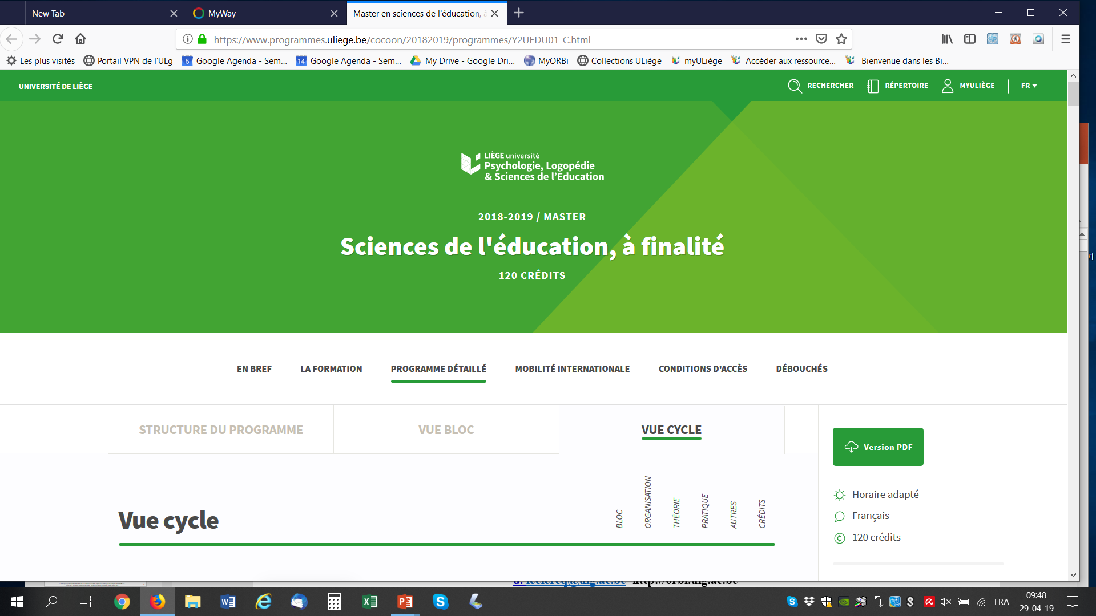
Le modèle ASCID
des facteurs de production des conduites
Cognition (C)
C4. Les réseaux conceptuels
Irradiation, messages et filet de pêcheur
EA 3412
Dieudonné Leclercq
d. leclercq@ulg.ac.be
Ecrits téléchargeables gratuitement
à partir de http://orbi.ulg.ac.be
2020

Slide 2
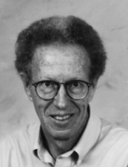
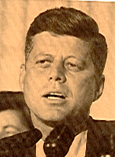
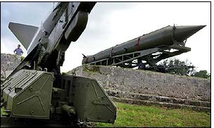

Le phénomène d’Irradiation dans le réseau conceptuel
CUBA
Ross Quillian

Slide 3

Advance organizer (structurant préalable)
Titre ?
Le plus difficile est sans nul doute le début où il vaut mieux être deux, pour éviter que les éléments ne prennent les commandes à votre place.
Méfions-nous des prairies avec leurs vaches et leurs fils barbelés. Méfions-nous tout autant des routes avec leurs cyclistes et leurs automobilistes vulnérables.
Tempêtes et calme plat rendent tout impossible aussi bien l’un que l’autre.
Parent qui cherchez des yeux votre enfant, partez du dragon et, tel Ariane, suivez le fil qui vous mênera à l’objet de votre inquiétude.

Slide 4
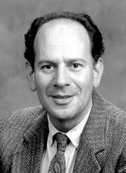
Implication pédagogique de l’irradiation de l’activité dans le réseau conceptuel
Advanced organizer
(structurant préalable) :
-titres
-sous-titres
-introductions
-bande de lancement
-abstract – résumé
-musique
David Ausubel

Slide 5
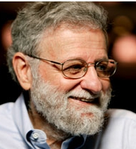
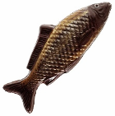
Filet de pêcheur
Comment les améliorer les connaissances
Une métaphore intéressante :
Donald NORMAN
Réseau conceptuel
Message
Poisson

Slide 6
Filet de pêcheur
Message capté, accroché, saisi

Slide 7
Filet de pêcheur
Message déstabilisant, déséquilibrant,
modifiant les liens, réorganisant autrement

Slide 8
Filet de pêcheur
Pour éviter que le message passe par le trou,
on densifie le maillage dans la zone de contenu où le message va passer.
On remarque que pour que le concept-cible du message (ex : protéine)
se raccroche au réseau conceptuel, on utilise des concepts « intermédiaires », plus familiers, Qui, eux, font le lien.

Slide 9
L’apprentissage est
David Ausubel
+
=
Déjà connu
Apprentissage
résultant
Nouveau
A + A = A’
ou
ou
ou
+ A =

Slide 10
Autres exemples en ETP ?

Slide 11
